Slide 1
Организационно-методические аспекты взаимодействия ДОО и семьи в воспитании российских духовно-нравственных ценностей у дошкольников
Чуприна Анжела Анатольевна, доцент кафедры дошкольного образования ГБУ ДПО «СКИРО ПК и ПРО»

Slide 2
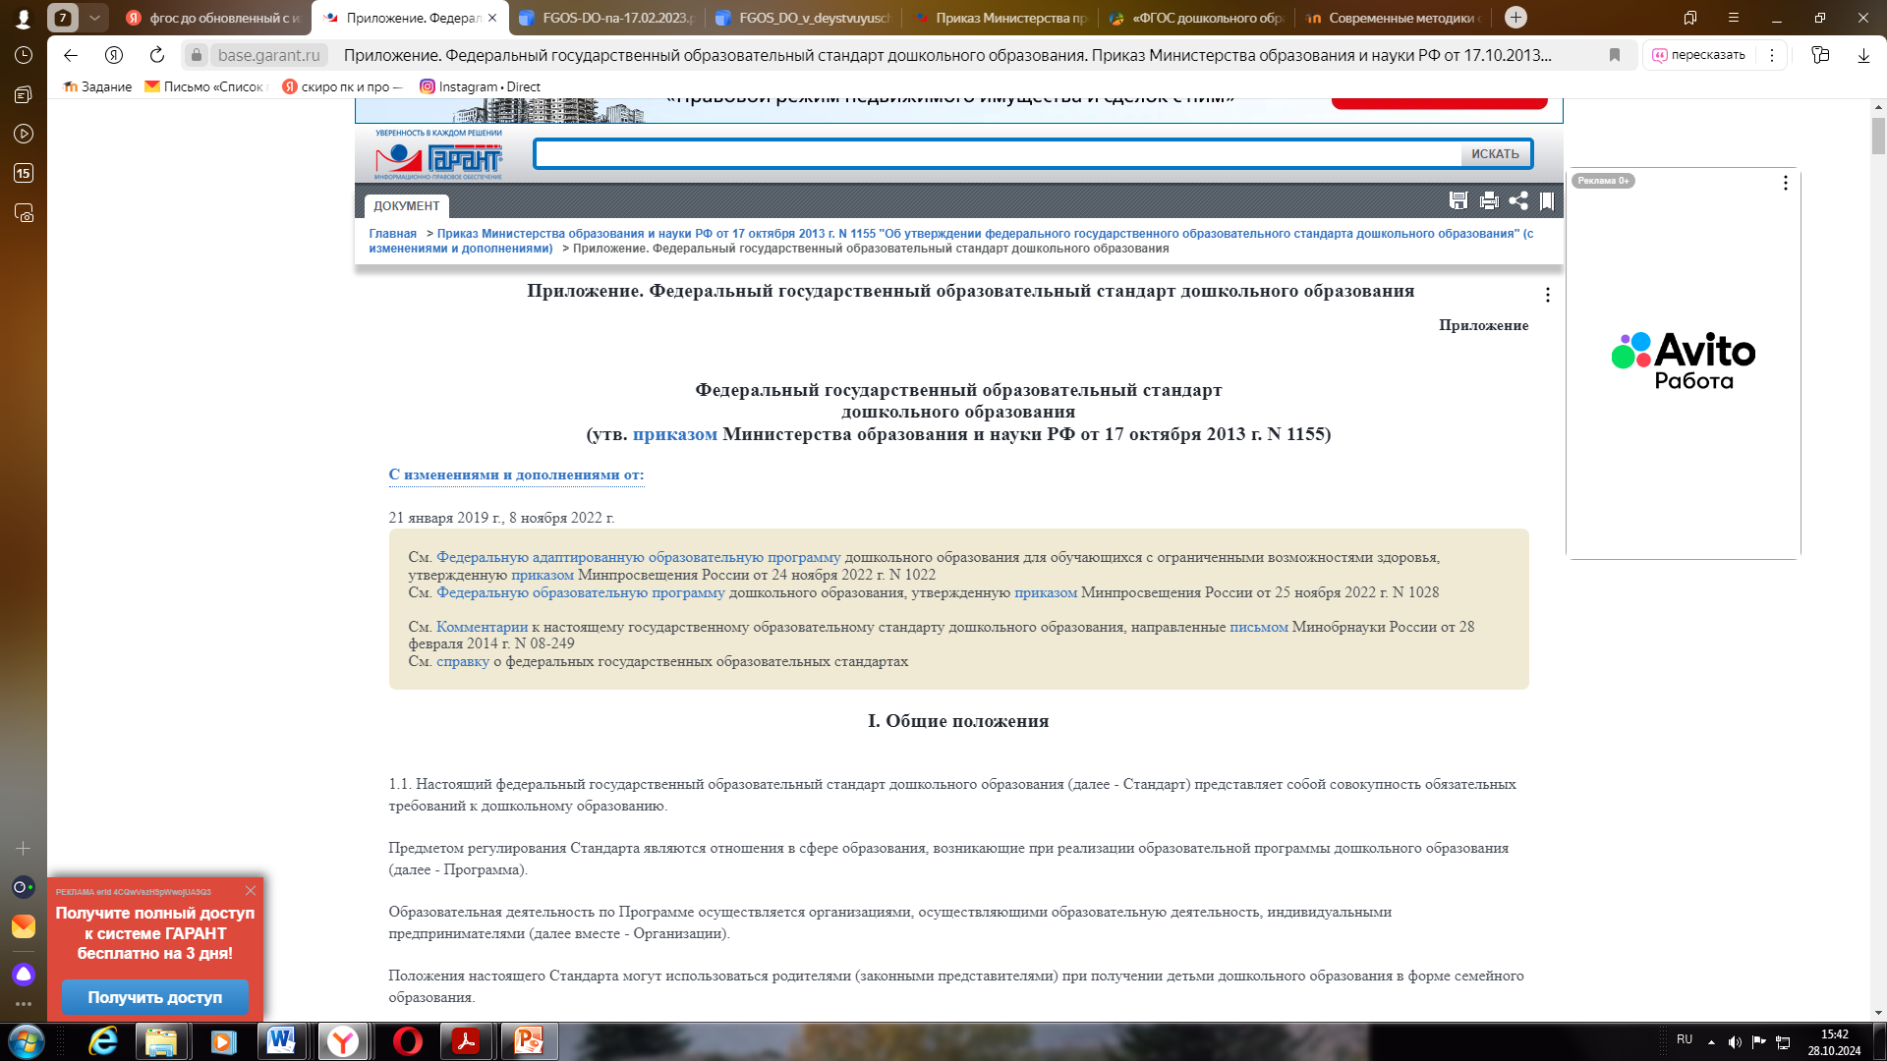
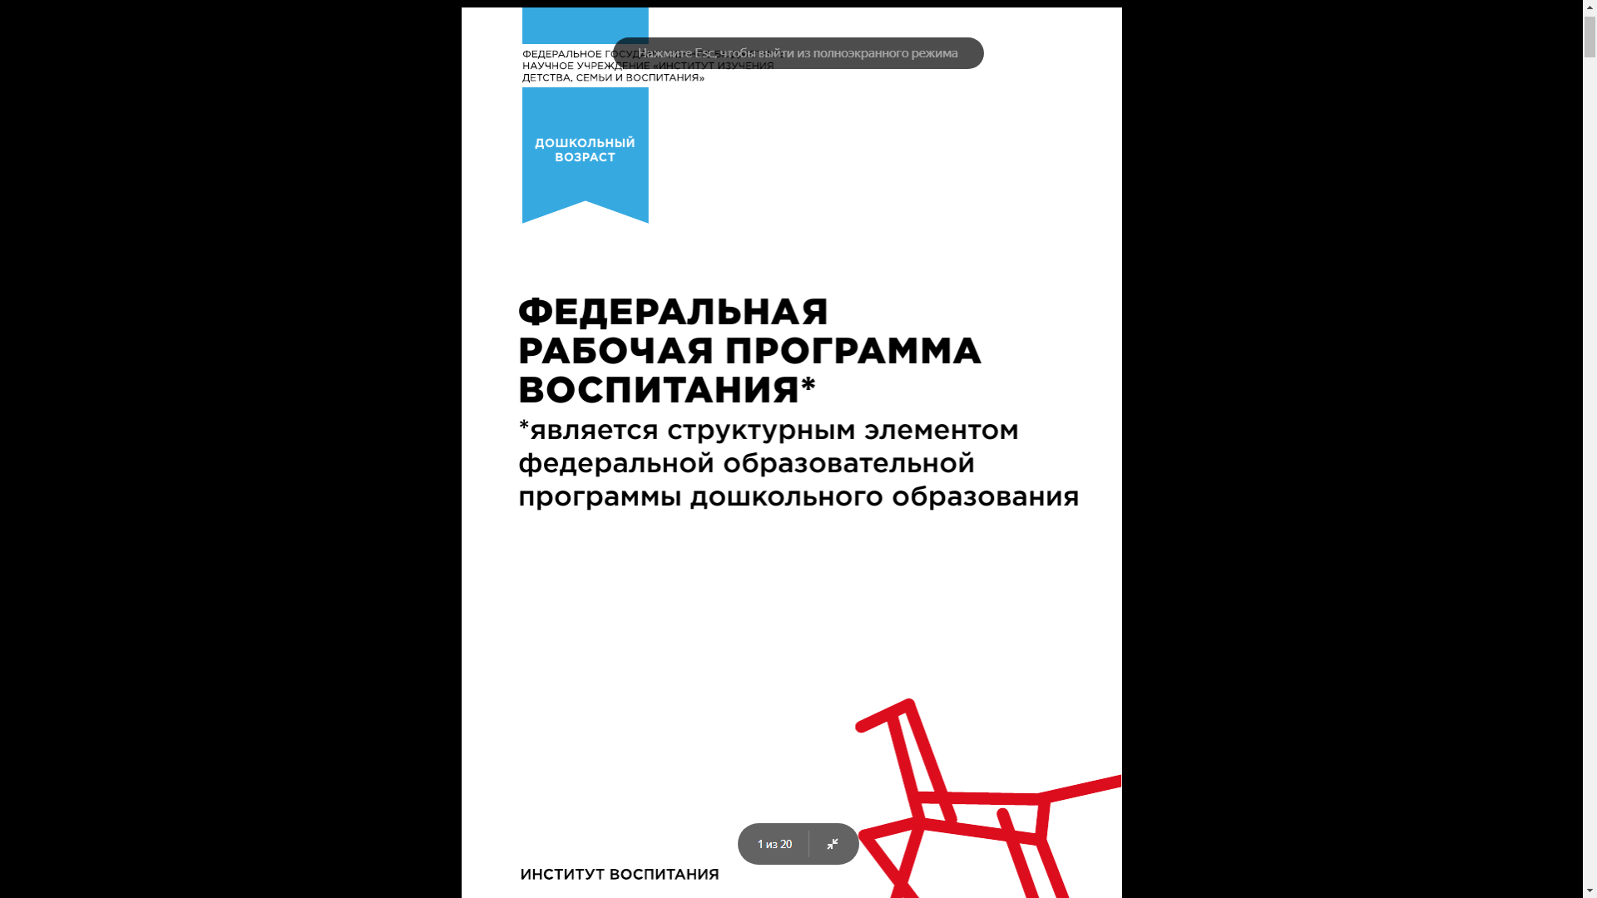
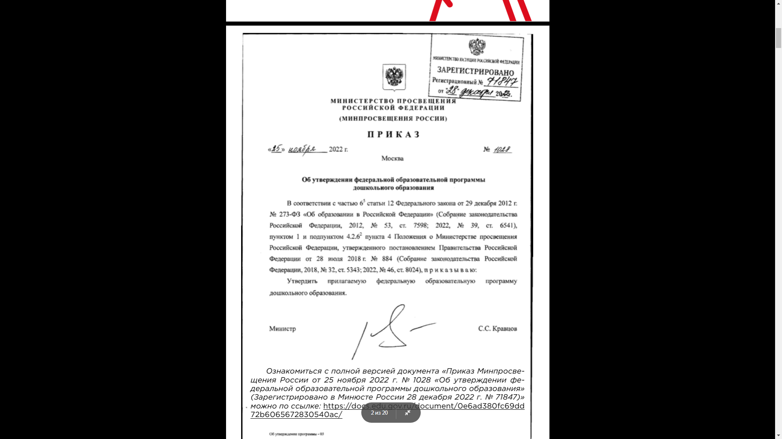
Актуальность проблемы на федеральном уровне
!
Обучение и воспитание объединяются в целостный образовательный процесс на основе духовно-нравственных и социокультурных ценностей и принятых в обществе правил и норм поведения в интересах человека, семьи, общества.
сохранение и укрепление традиционных российских духовно-нравственных ценностей, к которым относятся жизнь, достоинство, права и свободы человека, патриотизм, гражданственность, служение Отечеству и ответственность за его судьбу, высокие нравственные идеалы, крепкая семья, созидательный труд, приоритет духовного над материальным, гуманизм, милосердие, справедливость, коллективизм, взаимопомощь, историческая память и преемственность поколений, единство народов России.

Slide 3
Духовно-нравственные ценности
жизнь
достоинство
патриотизм
гражданственность
крепкая семья
Духовно-нравственные ценности, составляющие каркас нравственных качеств личности человека
Гуманизм, милосердие
справедливость, коллективизм
созидательный труд
Взаимопомощь, взаимовыручка
Служение Отечеству и ответственность за его судьбу
Высокие нравственные идеалы
Историческая память и преемственность поколений
Приоритет духовного над материальным
Единство народов России

Slide 4
Российские духовно-нравственные ценности
нравственные ориентиры, которые передаются от поколения к поколению и лежат в основе общероссийской гражданской идентичности
подразделяются на
Общечеловеческие
Исторически унаследованные
Религиозные
Организационно-методические аспекты взаимодействия ДОО и семьи
предусматривают
- планирование воспитательно-образовательной работы с детьми, приобщение к этому родителей;
проектирование педагогической деятельности на основе анализа достигнутых результатов;
разнообразие форм и методов работы с семьей;
установление позитивного взаимодействия через сотрудничество, партнерство, взаимопомощь
понимание смысловых компонентов духовно-нравственного воспитания дошкольников, выражающихся в гуманизации всего процесса взаимодействия; формировании начал коллективизма;
формировании представлений о гражданственности и патриотизме, овладении элементарными трудовыми умениями и навыками
Направления работы с семьёй по организации позитивного взаимодействия
- консультативная помощь родителям;
- создание условий для социализации детей;
- защита интересов и прав.
- знание основных документов о правах ребенка и обязанностях взрослых по отношению к детям;
- умение вести разъяснительную педагогическую работу с родителями, специалистами ДОО.

Slide 5
Организационные аспекты взаимодействия ДОО и семьи
Семья
- является персональной средой жизни и развития ребенка;
- обладает совокупностью норм, санкций и образцов поведения, регламентирующих отношения между супругами, родителями и детьми, другими родственниками
ДОО
- включает систему педагогических методов воспитания;
- оказывает помощь семье;
- осуществляет воспитательный и образовательный процесс;
- сопровождает развитие и воспитание личности дошкольника;
предусматривают
Просвещение семьи; учет принципов конструктивного взаимодействия: приоритет семьи в воспитании ребенка; принцип открытости; доверительности, уважения и доброжелательности во взаимоотношениях (значимость этого принципа обусловлена потребностями ребенка, необходимостью создания условий благополучного развития и психолого-педагогического сопровождения этого процесса); индивидуально-дифференцированный подход к каждой семье, выражающийся в психологической компетентности педагога ДОО в понимании специфики каждой конкретной семьи и умении выстраивать тактику эффективного взаимодействия с достижением поставленных воспитательных задач; учет возрастных особенностей ребенка.

Slide 6
Интегративный характер взаимодействия ДОО и семьи
Проникновение нравственного компонента во все образовательные области и направления воспитательной работы, что
предполагает
Принципы тактики взаимодействия с семьёй
Системная работа всего педагогического коллектива
Психолого-педагогическое сопровождение семьи в вопросах духовно-нравственного воспитания
Критерии нравственного воспитания
интеллектуальный
поведенческий
чувственно-эмоциональный
Индикаторы нравственного воспитания
представления
умение рассуждать и делать выводы
проявление личностного отношения в ситуации морального выбора
предполагают разнообразие
форм
методов
технологий и техник взаимодействия
учет внутренних ресурсов дошкольной организации

Slide 7
Организационно-методические аспекты взаимодействия ДОО и семьи в воспитании российских духовно-нравственных ценностей у дошкольников
e-mail: chuprina-an@mail.ru
тел.:(8652) 99-77-29 (доб.:508)

